Slide 1

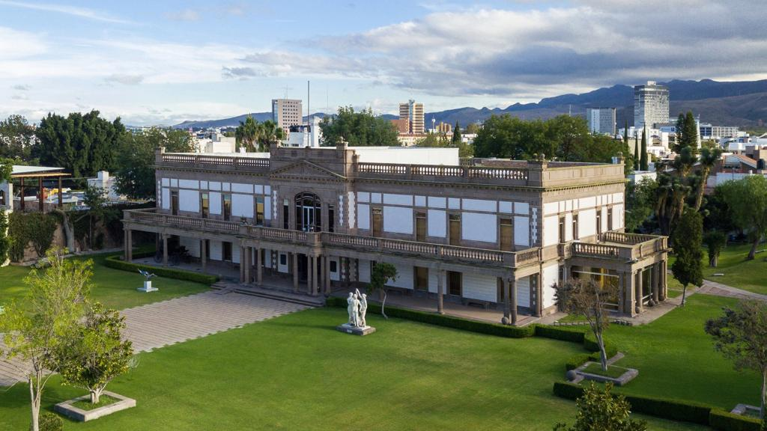
1
Plan Anual de Desarrollo Archivístico, 2024

Slide 2
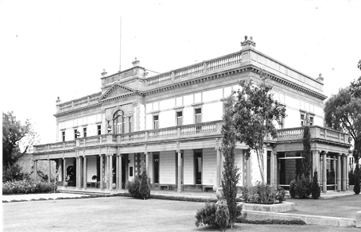
ÍNDICE
1. Introducción
2. Marco Jurídico
3. Justificación
4. Objetivo
5. Planeación
6. Planificación de los factores de riesgo
7. Recursos Humanos, materiales y económicos
8. Calendarización
9. Bibliografía

Slide 3

1. INTRODUCCIÓN
El propósito del presente trabajo, es planificar el desarrollo del quehacer archivístico para facilitar el logro de los objetivos en la organización documental del Museo Francisco Cossío.
El Plan Anual de Desarrollo Archivístico (PADA), será un instrumento de gestión que observa acciones a promover de manera institucional sobre el manejo del archivo, es una herramienta para guiar y dar seguimiento a través de la determinación de estrategias encaminadas a mejorar el proceso de organización y conservación documental en los archivos de trámite de trámite, concentración e histórico del Museo Francisco Cossío.

Slide 4
2. MARCO JURÍDICO
✓
Manual de Organización Archivística de las dependencias y entidades de la
administración pública del estado y municipios
Ley General de Archivos
Acuerdo por el que se dispone que las dependencias y entidades de la
administración pública Estatal done el papel y cartón que ya no le sea útil en
términos de la ley de Archivos del Estado, a la Comisión Nacional de Libros de
Texto Gratuitos (CONALITEG)
Guía General para el Expurgo Documental y el Descarte Bibliográfico en los
Archivos de Trámite y Concentración
Ley de transparencia y acceso a la Información
nosonpapeles.com
Archivo General de la Nación. Plan anual de desarrollo archivístico (PADA),
Archivo General de la Nación
✓
✓
✓
✓
✓
✓
✓

Slide 5
3. JUSTIFICACIÓN
De acuerdo con la Ley General de Archivos el Art. 23 se deberán implementar estrategias para
aplicar y homologar los procesos técnicos en la organización archivística, y contribuir así en la
transparencia y derecho a la información. El programa anual de trabajo archivístico
que se
presenta es una guía para dar seguimiento a la organización documental del Museo Francisco
Cossío a través de acciones y procedimientos para lograr los objetivos.
El impacto que se pretende alcanzar es regular la producción de documentos para evitar la
duplicidad de los mismos y crear el Catálogo de Disposición documental (CDD).

Slide 6
4. OBJETIVOS
OBJETIVO GENERAL: Optimizar los procesos de gestión documental de los archivos de trámite,
concentración e histórico que permitan contar con archivos actualizados que
acceso a la información, la transparencia y la rendición de cuentas.
garanticen
el
OBJETIVOS ESPECIFICOS:
✓
✓
✓
✓
✓
Organizar los expedientes para su ágil localización
Garantizar el ciclo vital de los documentos
Coordinar las áreas generadoras de información para Transferencia Secundaria
Adecuar el espacio y/o condiciones donde está concentrado el archivo
Actualizar los instrumentos archivísticos y publicarlos en la Plataforma

Slide 7

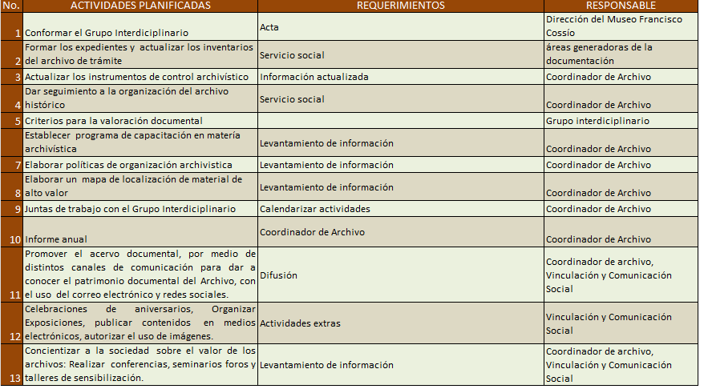
5. PLANEACIÓN
Es necesario realizar estas acciones descritas en la siguiente planificación para llevar acabo los objetivos planteados.

Slide 8
PLANEACIÓN
ENTREGABLES: Con la finalidad de llevar un seguimiento puntual de los avances del PADA, se trabajará en lo
siguiente:
✓
✓
✓
Entregar reportes mensuales de las actividades realizadas en el archivo por las áreas generadoras de información
Actualización de los instrumentos de control archivístico
Actualizar la información en la plataforma estatal y Nacional de transparencia

Slide 9
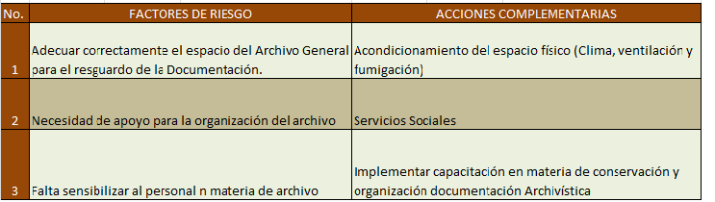
6. PLANIFICACIÓN DE LOS FACTORES DE RIESGO
La planificación de los riesgos es necesaria para identificar, evaluar, atender y monitorear los riesgos asociados con la
actividad archivística, mediante el análisis de los distintos factores que pueden provocarlos, con la finalidad de definir
las acciones que permitan controlarlos y asegurar el logro de los objetivos del PADA.

Slide 10
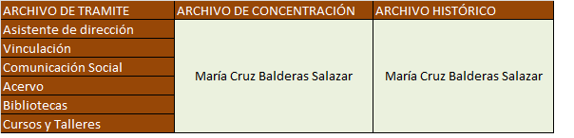
7. RECURSOS HUMANOS, MATERIALES Y ECONOMICOS
Los recursos humanos para el proceso de organización archivística se describen como sigue.
Los recursos financieros para el desarrollo del plan anual de trabajo archivístico del museo
Francisco Cossío están contemplados en el presupuesto asignado al Museo.

Slide 11

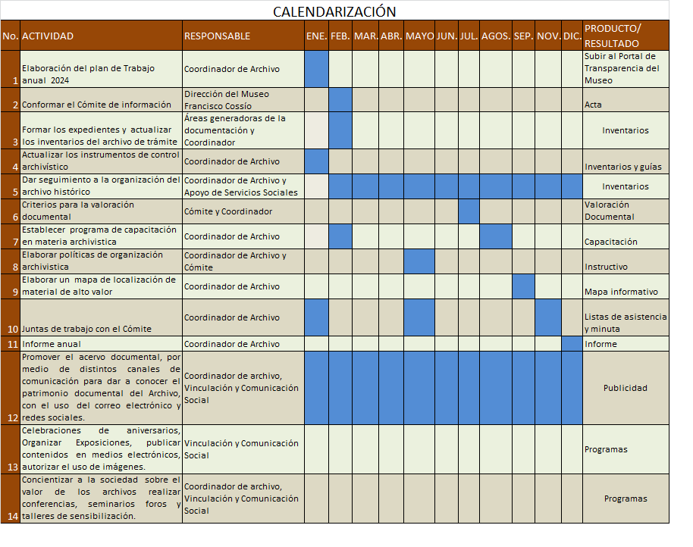
8. CALENDARIO DE ACTIVIDADES
N°
ACTIVIDAD
RESPONSABLE

Slide 12
9. BIBLIOGRAFÍA
▪
Manual de organización archivística de las dependencias y entidades de la administración pública del estado y
Municipios.
Ley Federal de archivos publicada en el Diario Oficial de la Federación Última reforma publicada DOF 19-01-2018 Ley abrogada a partir del 15-06-2019 por Decreto DOF 15-06-2018
Ley de archivos para el Estado de San Luis Potosí, Decreto 0692 de 19 de junio 2020
Ley de transparencia y acceso a la información pública del estado de San Luis Potosí
Acuerdo por el que se dispone que las dependencias y entidades de la administración Pública Estatal done el papel
y cartón que ya no le sea útil en términos de la Ley de Archivos del Estado, a la Comisión Nacional de Libros de
Texto Gratuitos (CONALITEG)
Guía General para el Expurgo Documental y el Descarte bibliográfico en los Archivos de Trámite y Concentración.
Lineamientos Generales para la Clasificación y Desclasificación del la Administración Pública
Archivo General de la Nación (AGN)
Nosonpapeles.com Blog
▪
▪
▪
▪
▪
▪
▪
▪
▪
▪

